Slide 1
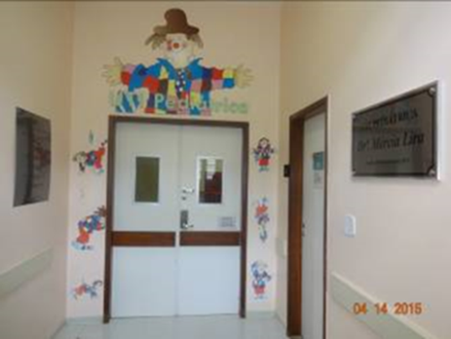

Atropina para intubação em Terapia Intensiva em uma coorte de 264 crianças e redução da mortalidade não relacionada a efeitos sobre bradicardia.
Atropine for critical care intubation in a cohort of 264 children and reduced mortality unrelated to effects on bradycardia.Jones P, Peters MJ, Pinto da Costa N, Kurth T, Alberti C, Kessous K, Lode N, Dauger S.PLoS One. 2013;8(2):e57478. doi: 10.1371/journal.pone.0057478. Epub 2013 Feb
28.PMID: 23468997. Free PMC Article.Similar articles
ARTIGO INTEGRAL! CONSULTE-O AQUI E AGORA!
Apresentação: Gabriela Rabelo Cunha
(R4 Medicina Intensiva Pediátrica)
Coordenação: Alexandre P. Serafim
www.paulomargoto.com.br
Brasília, 11 de abril de 2020

Slide 2
Introdução
Intubação de crianças pequenas em cuidados intensivos representa um momento crucial em um episódio de doença crítica e pode estar associado à descompensação cardiorrespiratória.
Em adultos gravemente enfermos, o risco de morte durante a intubação tem sido estimado em 1 a 3%. Em crianças, a mortalidade por intubação é menor.

Slide 3
Introdução
Anestesistas e intensivistas pediátricos têm usado a bradicardia em crianças como medida da estabilidade hemodinâmica durante a intubação em cuidados intensivos por mais de 50 anos.

Slide 4
Introdução
Dois mecanismos distintos contribuem para quedas na frequência cardíaca durante a intubação:
Os efeitos diretos de alguns medicamentos de indução e;
inibição colinérgica parassimpática pelo efeito vagal, pela atividade do nó sino-atrial como reflexo da resposta à hipoxemia e / ou estimulação da laringe.

Slide 5
Introdução
A atropina foi proposta na década de 1950 para superar os efeitos anticolinérgicos da succinilcolina durante a indução e intubação.
Após a introdução de relaxantes musculares não despolarizantes e anestésicos menos cardiodepressivos, como o sevoflurano, houve declínio no uso de atropina.

Slide 6
Introdução
Atualmente, recomenda-se a atropina para otimizar a estabilidade hemodinâmica durante a intubação em cuidados intensivos.
Em 2007, o American College of Critical Care Medicine forneceu um nível III de recomendação para ‘‘ Pré-tratamento com cetamina e atropina (…) devem ser usados como (…) regime de indução de escolha para promover integridade cardiovascular'‘.

Slide 7
Introdução
A falta de dados prospectivos sobre o impacto de atropina na frequência cardíaca e resultado em crianças gravemente doentes estimulou este estudo.

Slide 8
Objetivo
O objetivo foi medir o efeito do uso de atropina e a mortalidade na UTI em uma população de crianças recrutada prospectivamente, submetidos à sua primeira intubação em cuidados intensivos.
Um escore de propensão foi usado para ajustar características prognósticas específicas do paciente que pode ter influenciado na prescrição de atropina.

Slide 9
Métodos
Estudo multicêntrico (Hospitais franceses), prospectivo, observacional.
Uma carta informativa foi fornecida aos pais que descrevia o objetivo do estudo e dando-lhes a possibilidade de remover seu filho do estudo.
O consentimento por escrito não foi obtido, pois o estudo não envolvia intervenção no processo de intubação.

Slide 10
Métodos
Foram elegíveis para o estudo todas as crianças que estavam passando pela primeira intubação não eletiva e não estavam em assistolia
Exclusão:
Maiores de 8 anos

Slide 11
Métodos
Foram registrados os seguintes dados:
idade, sexo, idade gestacional (para nascimentos), patologias (dificuldade respiratória neonatal, desconforto respiratório não neonatal, cardíacas, neurológicas, mal formação do nariz e garganta e orelha, sepse e 'outros'), principais drogas usadas na indução e administração de atropina.
O escore do PRISM III-24 (Pediatric RISk of Mortality) foi gravado nas crianças> 28 dias.

Slide 12
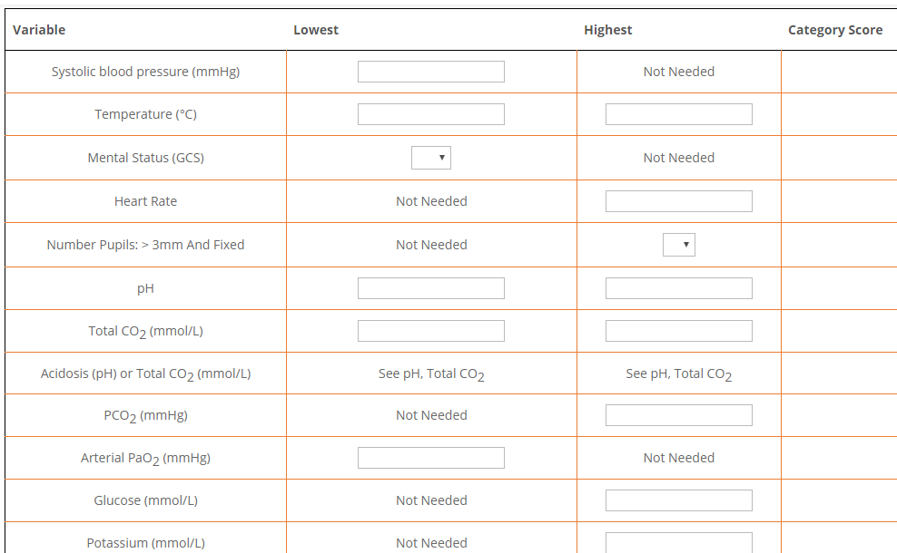
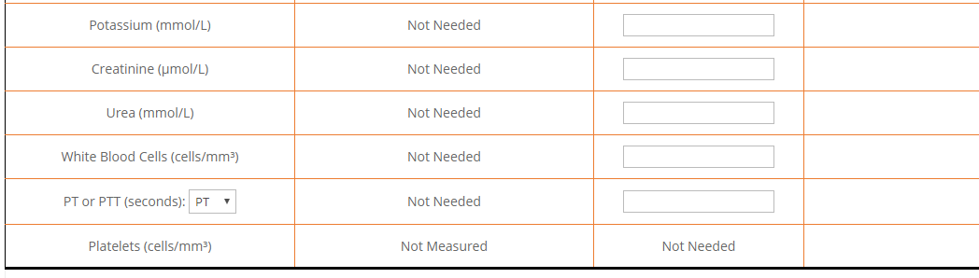

Slide 13
PRISM III-24
As variáveis ​​fisiológicas são medidas apenas nas primeiras 4 horas de atendimento na UTI Pediárica, e as variáveis ​​laboratoriais são medidas no período de 2 horas antes da admissão na UTI Pediátrica e nas primeiras 4 horas.

Slide 14
Métodos
A prescrição de atropina ficou a critério do intensivista.
Aqueles que receberam atropina foram designados como grupo atropina em comparação com o grupo não atropina.
Crianças que receberam atropina após o início da intubação como tratamento da bradicardia foram incluídas no grupo não atropina.

Slide 15
Métodos
A população do estudo foi dividida em dois subgrupos etários, neonatais (28 dias de idade pós-natal) e crianças mais velhas (28 dias de idade pós-natal até 8 anos).

Slide 16
Métodos
Uma tira de controle de eletrocadiograma (ECG) de um minuto (25 mm / s) foi registrada antes até o início da intubação e usado para calcular a freqüência cardíaca média da pré-intubação.
A gravação contínua de ECG / saturação de oxigênico (SpO2) começou a partir do momento da inserção do laringoscópio até uma SpO2 de 95% ter sido obtida ou a criança ser conectada a um ventilador.

Slide 17
Métodos
Dois Pediatras intensivistas independentes revisaram os ECGs de intubação e foi feita média dos intervalos R-R.

Slide 18
Métodos
O desfecho primário foi a mortalidade na UTI.
Os desfechos secundários foram a diferença na freqüência cardíaca da pré-intubação e durante a intubação e o número de dias desde a intubação até a morte.

Slide 19
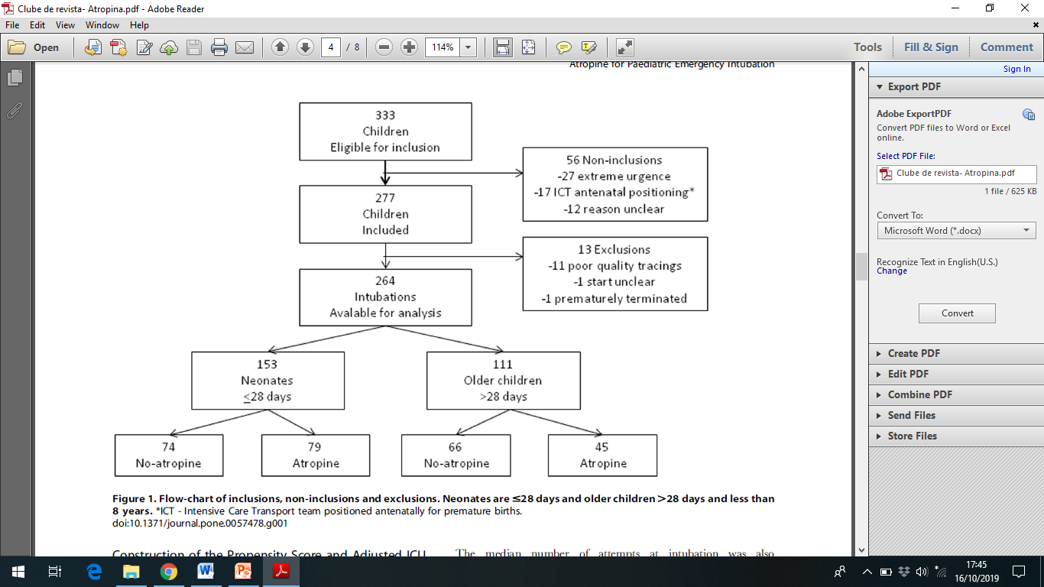
Resultados

Slide 20
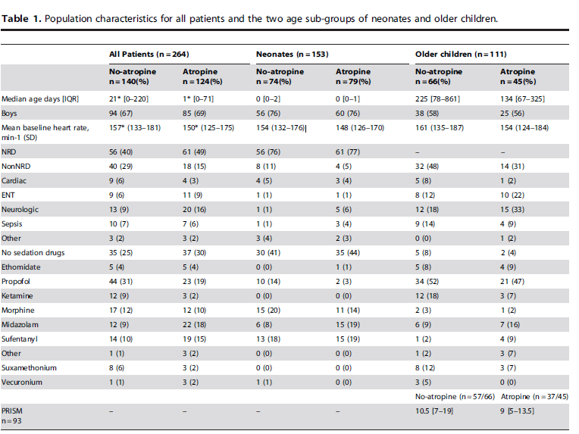

Slide 21
Resultados
31 crianças morreram durante os cuidados (31/264).
Mortalidade significativamente menor no grupo neonatal (7% x 19%).
Apenas 1 criança morreu durante a intubação -- 16 meses com distúrbio cromossômico letal, hipertensão pulmonar e choque séptico.
Mortalidade geral de 0,4 % durante a intubação.

Slide 22
Resultados
A mortalidade não ajustada antes da alta da UTI Pediátrica foi de 7% no grupo atropina e 16% no grupo não atropina.
A mortalidade estimada usando o escore PRISM foi de 5% no grupo atropina e 8 % no grupo não atropina.

Slide 23
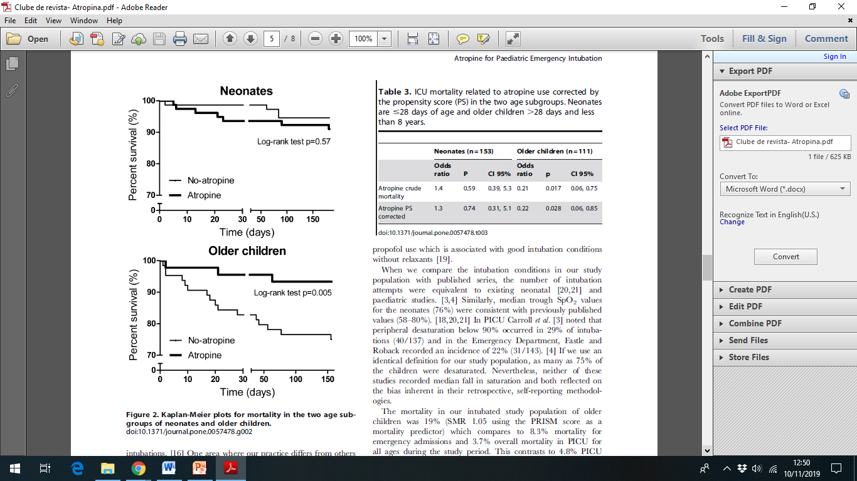
Resultados
O uso de atropina foi associada a uma diferença significativa na sobrevida das crianças mais velhas, mas não nos neonatos.

Slide 24
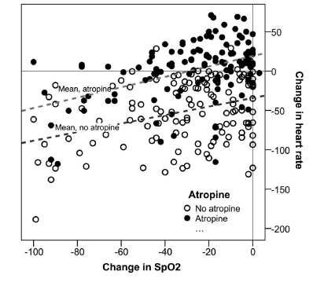
Resultados
A queda mediana na Sat02 foi de 25% no grupo não atropina e 19% no grupo atropina.
Houve uma correlação significativa entre a queda na Sat02 e a queda na FC.

Slide 25
Resultados
Alteração média da frequência cardíaca:
Neonatos = 58,7 bpm sem escore de propensão (PS) x 53,4 bpm com escore.
Crianças maiores = 41,5 bpm sem o PS x 40,8 com PS.

Slide 26
Discussão
O uso de atropina foi associada a uma menor mortalidade geral na UTI.
Atropina foi usada em 47% dos nossos casos, dado semelhante aos encontrados em outros estudos franceses e do Reino Unido.
Uma pesquisa recente sobre o uso de atropina com 61 intensivistas pediátricos em 8 países observou que 49% prescreveram atropina para metade de suas intubações.

Slide 27
Discussão
Um aspecto em que nossa prática difere de outras é o uso relativamente pouco frequente de relaxantes musculares, incluindo suxametônio (succinilcolina).
Primeiro devido a uma grande proporção de neonatos para os quais nosso protocolo hospitalar não recomenda relaxante muscular
Segundo por uma proporção relativamente grande de intubações otorrinolaringológicas e,
Terceiro pela alta proporção de uso de propofol associado a boas condições de intubação sem relaxantes.

Slide 28
Discussão
Mediana dos valores de SpO2 para os neonatos (76%) foram consistentes com os valores publicados anteriormente (58-80%).
Carroll et al. observaram que dessaturação periférica abaixo de 90% ocorreu em 29% das intubações e Fastle e Roback registraram uma incidência de 22%.

Slide 29
Discussão
Se usarmos um definição idêntica para a população estudada, até 75% das crianças foram dessaturadas. No entanto, nenhum desses estudos citados registraram queda mediana na saturação e ambos refletiram o viés inerente à metodologia retrospectiva de autorelato.

Slide 30
Discussão
Como estudo não era randomizado, foi utilizado um escore de propensão (PS) para minimizar as diferenças entre os grupos.
Apesar de nosso resultado permanecer significativo ao usar um PS para todos os pacientes, nossas descobertas precisam ser confirmadas em um estudo utilizando metodologia randomizada.

Slide 31
Discussão
Não ficou claro o motivo pelo qual o uso da atropina reduziu a mortalidade.
Apesar da meia-vida prolongada da atropina nos jovens, é improvável que a proteção concedida seja responsável pela totalidade da redução observada na mortalidade das crianças mais velhas, porque muitas dessas mortes ocorreram vários dias após a intubação.

Slide 32
Conclusão
Atropina foi associada a uma redução na mortalidade na UTI fora do período da intubação apenas em crianças com idade superior a um mês. Este efeito é independente de sua capacidade de inibir a bradicardia durante a intubação.

Slide 33
Conclusão
A associação entre uso de atropina durante a intubação em situações críticas e a redução da mortalidade na UTI devem ser investigados em outras populações usando uma metodologia aleatória e randomizada.

Slide 34
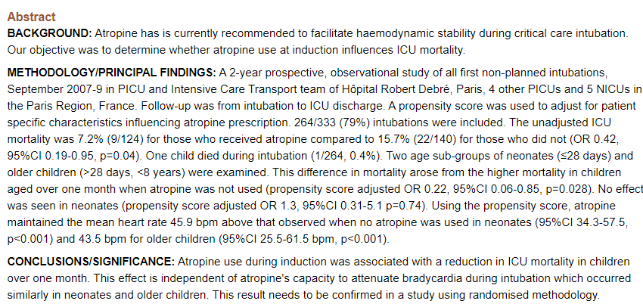

Slide 35
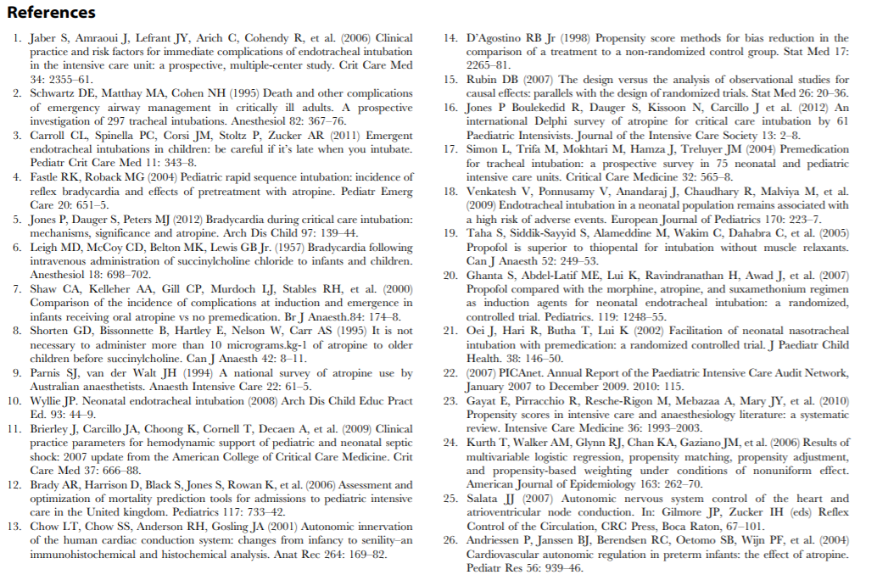
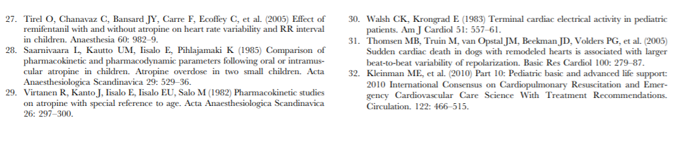

Slide 36

Nota do Editor do site, Dr.Paulo R. Margotto. ONLINE SEMPRE!
Consultem também! Aqui e Agora!
pmargotto@gmail.com

Slide 37

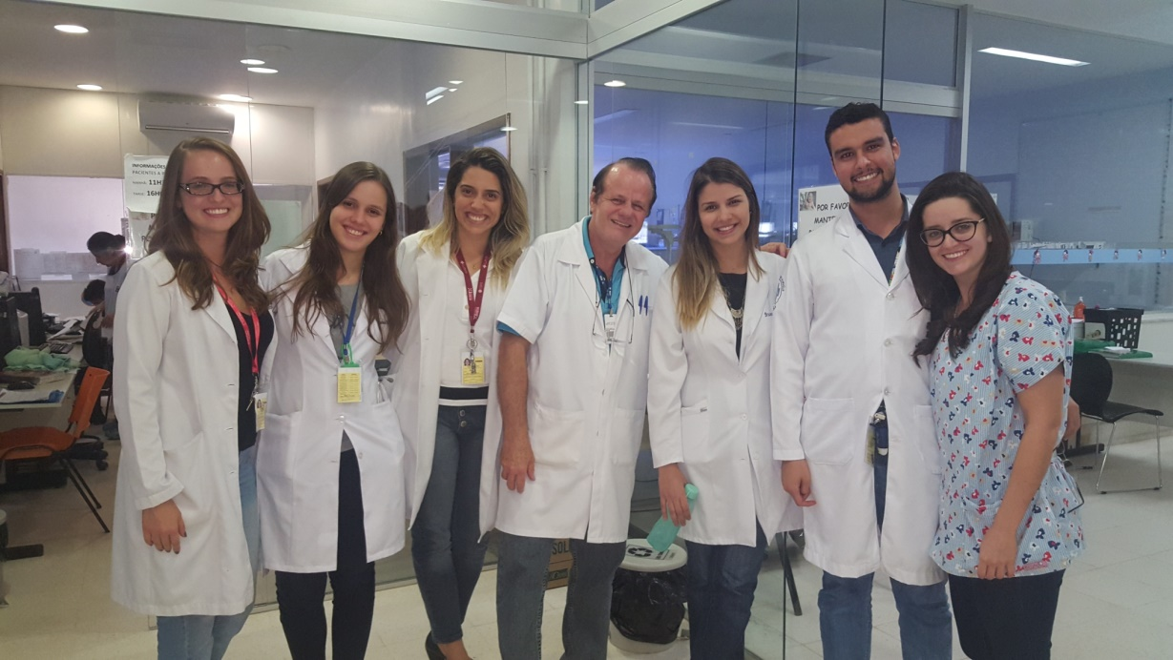
O valor terapêutico da atropina na intubação
The therapeutic value of atropine for critical care intubation.
Jones P.Arch Dis Child. 2016 Jan;101(1):77-80. doi: 10.1136/archdischild-2014-308137. Epub 2015 Jul 21. Review.PMID: 26199407
Similar articles
Apresentação: Bruna G. Heinen, Ludmila Canabrava E Raphaela Mendes Coordenação: Paulo R. Margotto

Slide 38
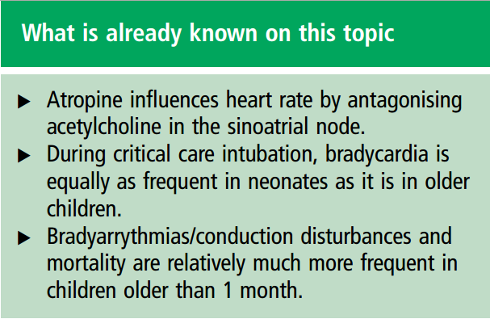
O que já se sabe sobre esse tópico
Atropina influencia a frequência cardíaca antagonizando a acetilcolina no nó sinusal.
Durante a intubação, a bradicardia é tão frequente em neonatos como em crianças mais velhas.
Bradiarritmias/distúrbios de condução e mortalidade são relativamente muito mais frequente em crianças com mais de 1 mês.

Slide 39
Durante a intubação, a bradicardia pode ocorrer devido a dois processos: Em primeiro lugar, através da ativação do nervo vago, devido à baixa tensão de oxigênio nos órgãos supridos pela aorta, e/ou devido à estimulação do nervo laríngeo superior durante a laringoscopia(3). Em segundo, pela ação farmacológica de vários fármacos utilizados para sedação e anestesia.
Estes fenômenos geram instabilidade hemodinâmica benigna, definida como bradicardia acompanhada de aumento da resistência vascular e/ou aumento do volume de ejeção. .

Slide 40
O objetivo deste artigo é revisar a qualidade das evidências disponíveis sobre o efeito terapêutico da atropina durante a intubação em cuidados intensivos e discutir o valor terapêutico desta medicação.

Slide 41
Os autores relatam...
Distúrbios de condução e arritmias ventriculares são uma ameaça para a circulação além da bradicardia sinusal, devido ao ciclo deletério de contrações ventriculares ineficientes, má perfusão cardíaca e baixo débito cardíaco. A transição de bradicardia sinusal à parada cardíaca pode envolver distúrbios de condução e arritmias ventriculares.
  Em crianças mais velhas, distúrbios de condução e arritmias ventriculares são relativamente frequentes e podem ser reduzidos significativamente, se não eliminados, pelo uso da atropina. (14)
  O potencial benefício para recém-nascidos é menos relevante pois arritmias ventriculares e distúrbios de condução são menos frequentes durante a intubação.

Slide 42
Conclusões e orientações para futuras pesquisas
Estudos recentes geraram um pouco mais de clareza, mas o nível de evidência da atropina em intubação continua fraco.
Neonatos durante a intubação: frequentemente experimentam bradicardia, no entanto, raramente são afetados por arritmias ventriculares e morte como relatado em uma série de estudos → improvável que o uso indiscriminado de atropina altere os resultados da ICI exceto na redução da frequência de taquicardia sinusal.
Crianças mais velhas durante a intubação: frequência de bradicardia semelhante aos recém-nascidos, no entanto maior frequencia de distúrbios ventriculares e arritmias condução, mortalidade na ordem de 0,5%. Assim a atropina tem efeito benéfico sobre a redução de arritmias ventriculares e distúrbios da condução com redução da mortalidade em UTI. O uso de atropina nas crianças >1 mês tem Influência positiva nos resultados além da redução na frequência de bradicardia sinusal.
Notes:
Embora estudos recentes possam ter gerado um pouco mais de clareza, o nível geral de evidência para o uso de atropina durante a intubação em cuidados intensivos continua pobre.
As evidências disponíveis demonstram que durante a intubação em cuidados intensivos, neonatos frequentemente experimentam bradicardia, embora raramente sejam afetados por arritmias ventriculares, e morte não tem sido relatada em uma série de estudos. É improvável que o uso indiscriminado de atropina altere os resultados da intubação em cuidados intensivos exceto na redução da frequência de taquicardia sinusal.
Crianças mais velhas:
Frequência de bradicardia semelhante a recém-nascidos, maior frequencia de distúrbios ventriculares e arritmias condução, mortalidade durante intubação em cuidados intensivos na ordem de 0,5%.
A atropina tem um efeito benéfico efeito sobre a redução de arritmias ventriculares e distúrbios da condução e pode reduzir a mortalidade em UTI. O uso de atropina para crianças> 1 mês de idade pode influenciar positivamente os resultados além de uma redução na frequência de bradicardia sinusal.
42

Slide 43
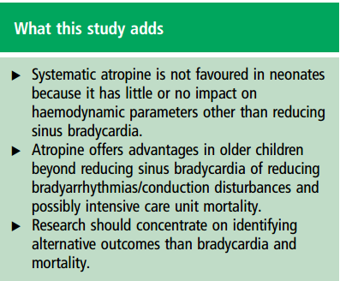
O que este estudo acrescenta
Atropina sistemática não é favorável em recém-nascidos
porque tem pouco ou nenhum impacto sobre outros parâmetros hemodinâmicos do que reduzir bradicardia sinusal.
Atropina oferece vantagem em crianças mais velhas, por,
além de reduzir bradicardia, reduz bradiarritmias / distúrbios de condução e possivelmente mortalidade
Pesquisas deveriam se concentrar na identificação de resultados alternativos do que bradicardia e mortalidade

Slide 44
Portanto, na Neonatologia...
Antes da intubação, a atropina induz taquicardia sinusal com um aumento na frequência cardíaca média de aproximadamente 15-20bpm em recém-nascidos e crianças maiores. Durante a intubação, a bradicardia é tão frequente em neonatos como em crianças mais velhas, no entanto os neonatos raramente são afetados por arritmias ventriculares e morte. Já as crianças acima de 1 mês apresentam maior frequencia de arritmias ventriculares e distúrbios de condução e mortalidade na ordem de 0,5% e nessas crianças, o uso de atropina tem influência positiva nos resultados além da redução na frequência de bradicardia sinusal.
Na Unidade Neonatal do HMIB/SES/DF não temos mais usado a atropina como medicação na sequência rápida de intubação eletiva.

Slide 45
COMO FAZEMOS A INTUBAÇÃO ELETIVA NA UNIDADE DE NEONAOLOGIA DO HMIB

Slide 46

Analgesia e sedação no recém-nascido em ventilação mecânica/sequência rápida de intubação
Paulo R. Margotto, Martha David Rocha Moura
Capítulo do Livro Assistência ao Recém-Nascido de Risco, 4a Edição, 2020, em preparação
É importante lembrar que como a intubação é um processo DOLOROSO, devemos fazer a ANALGESIA e NÃO SEDAÇÃO. A melhora droga no momento é o fentanil. No futuro, o análogo do fentanil, o alfentanil poderá se tornar o melhor agente, devido a sua duração de ação ser de alguns minutos, pois é metabolizada de forma diferente (o fentanil tem uma meia vida em prematuro de 10 horas). Assim, o análogo do fentanil é a melhor escolha do que o fentanil. No entanto, o fentanil é melhor do que a morfina, pois esta leva 10 minutos para ter um bom efeito analgésico.
O uso do fentanil (dose de 2,5 µg/kg – 1 a 3µg/kg) não causa produção de histamina, não ocorrendo assim o broncoespasmo. O débito cardíaco, a resistência vascular sistêmica, a resistência vascular pulmonar e a pressão de oclusão da artéria pulmonar são preservadas.
A administração do fentanil lentamente em 30 segundos evita a ocorrência de rigidez da parede torácica, após a ventilação com máscara
Há vantagens em associar ao analgésico um miorelaxante muscular? Estudos evidenciaram menos episódio de hipóxia, assim como maior sucesso da intubação (menor tempo e menor número de tentativa s de intubação) com esta associação.

Slide 47
O midazolam não é um analgésico, é um sedativo e o seu uso está associado com aumento de alguns efeitos adversos sérios durante a intubação: diminui o débito cardíaco, diminui ao velocidade do fluxo sanguíneo, e tem cinética muito variável (tem uma meia vida de 22 horas e nos casos de doses repetidas, até 7 dias!). O uso de midazolam durante a ventilação mecânica está associado com aumento de efeitos adversos neurológicos e não deve ser usado na intubação do neonato. Não usar o “pacotinho” MIDAZOLAM+FENTANIL (descritas síndromes neurológicas, havendo potencialização dos efeitos adversos com mais hipotensão e esta está associada à leucomalácia e óbito)

Slide 48
Serão eleitos para intubação eletiva:
-Pacientes que serão submetidos a cirurgia,
-Sinais indicativos de falência respiratória, onde o risco de parada cardiorrespiratória seja iminente,
-Hipoventilação, choque séptico ou cardiogênico, coma, pós-operatório e politraumatismo.
A intubação traqueal deve ser sempre procedida por pessoal habilitado e experiente.
Será oferecida ao recém nascido fonte segura de oxigênio sob máscara com pressão positiva (CFR).
Como fazemos
analgésico (fentanil-2,5µ/kg)
se necessário, miorrelaxante (rocurônio:0,5mg/kg)
Não temos mais usado atropina
Não temos usado analgésico na intubação na Sala de Parto, incluindo INSURE e MINI-INSURE (SURFACTANTE MINIMAMENTE INASIVO)
Surfactante Pulmonar Exógeno – 2020

Slide 49

Obrigada!

